Slide 1
海量高速网络空间数据的实时搜索
孟小峰（中国人民大学）
禹晓辉（山东大学）
北京 2014/09/28

Slide 2
提纲
一、背景动机
二、研究内容

Slide 3

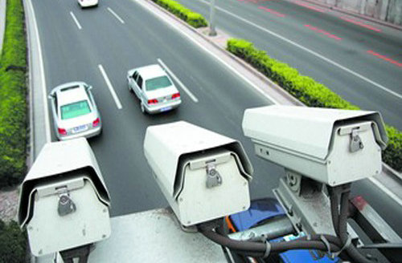



研究背景
｝
海量
电子商务
公共安全
高速
金融
社交网络

Slide 4
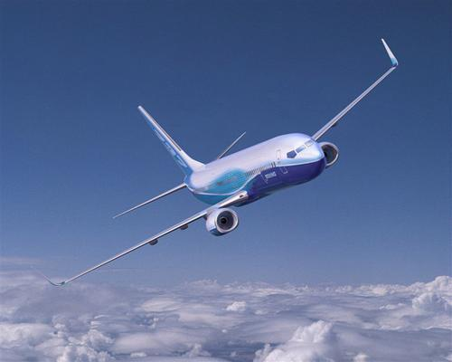


研究背景
每小时超过 20TB 状态数据
20TB
每分钟超过 8万条 位置更新
Notes:
工程及运输领域，实时地对工作部件在运行过程中快速产生的大量数据进行处理和分析，可以及时了解部件的当前工作状态，在异常产生时立即发出报警信号，有利于对作业环境中风险的控制。一个典型的例子是波音737飞机。在飞行状态下，737飞机的引擎每个小时将会产生高达20TB的数据，这些数据为了解引擎运行状态提供了一个全方位视角，如能对这些数据进行实时分析，可以推断出目前引擎工作是否正常，从而为飞行安全提供强有力的保障。
在移动通信领域，世界范围内，每年由电信诈骗行为造成的损失约为400亿美元，很大程度上是由于发现诈骗行为的滞后性。究其原因，主要是由于电信数据种类繁多、数量巨大，在一个大型城市中，平均每分钟会产生超过8万条位置更新数据，每天网络承载流量更是可高达100TB。若能对这些海量数据进行实时挖掘分析，便可较为准确地识别出涉及电信诈骗的通信请求，降低由于发现滞后引起的损失。

Slide 5
研究背景
电子商务
根据对大量不断变化的用户行为数据的分析实时地产生个性化搜索和推荐结果
金融
通过对海量快速演变的衍生产品价格间复杂依赖关系的实时分析，及时发现重大结构性风险
公共安全
对城市监控视频和图像进行实时分析和比对，有助于及时发现犯罪线索，实现案件的事前预警

Slide 6
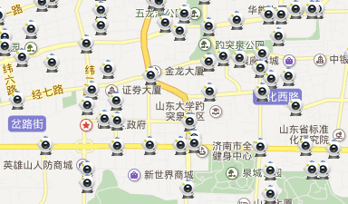
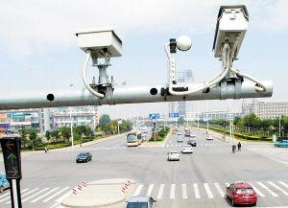
研究背景－交通数据
Notes:
陈锡林教授

Slide 7
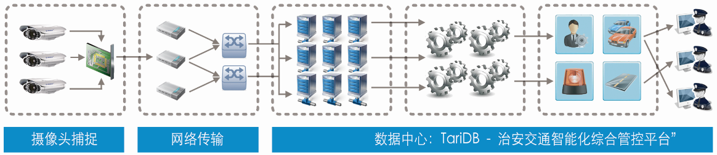
研究背景－交通数据处理
捕获和识别
网络传输
交通数据处理
Notes:
具体讲一下，这个平台在整个数据通路中的位置以及作用

Slide 8

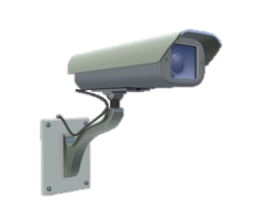

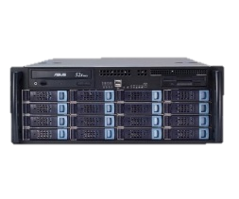
研究背景－交通数据处理
1000多处卡口点位
3000多个高清摄像头
每日2200万过车记录
PB级别的异构数据
Notes:
这是系统截图展示和一些与系统相关的数据

Slide 9
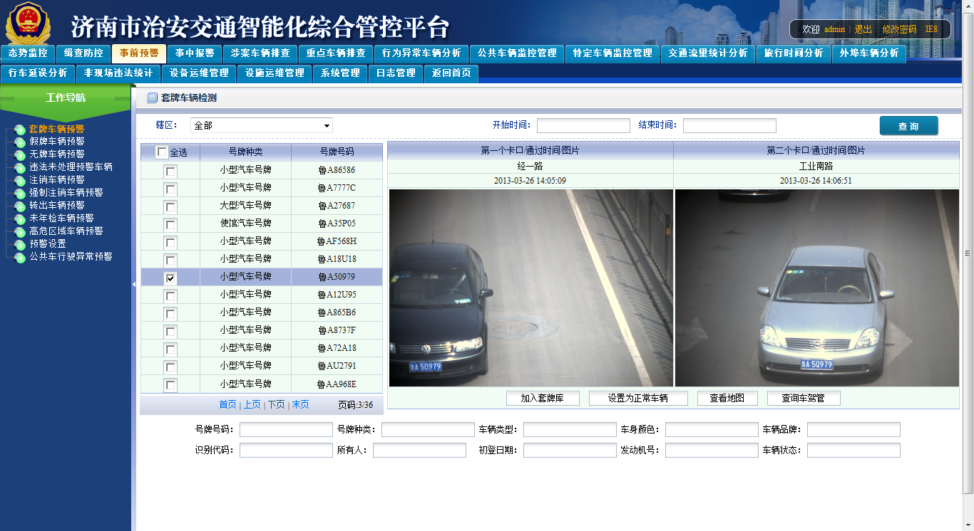
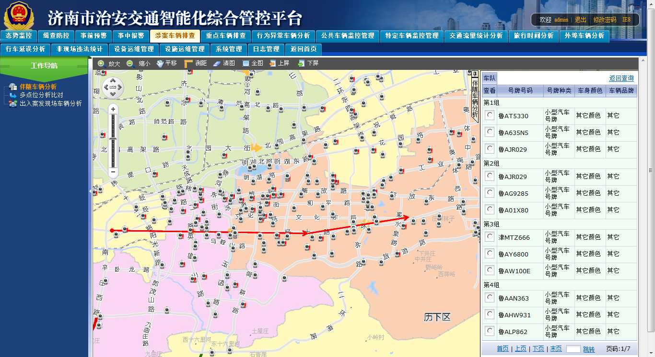
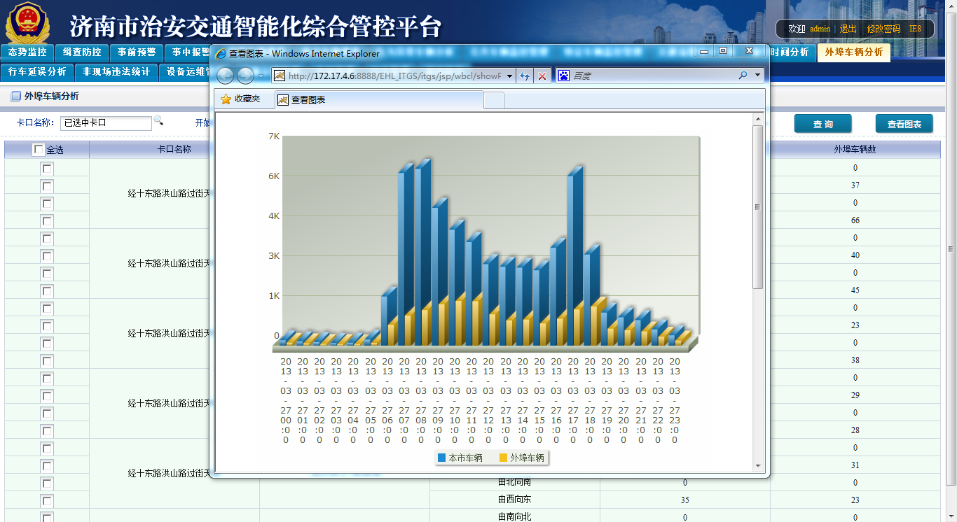
研究背景－交通数据处理
Notes:
这是系统截图展示和一些与系统相关的数据

Slide 10
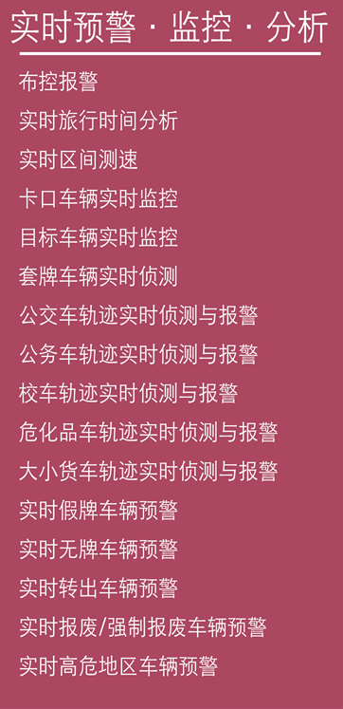
研究背景－交通数据处理
实时搜索需求
实时“伴随车”发现
实时“套牌车”报警
人、车匹配 （反恐）
车辆布控
……

Slide 11
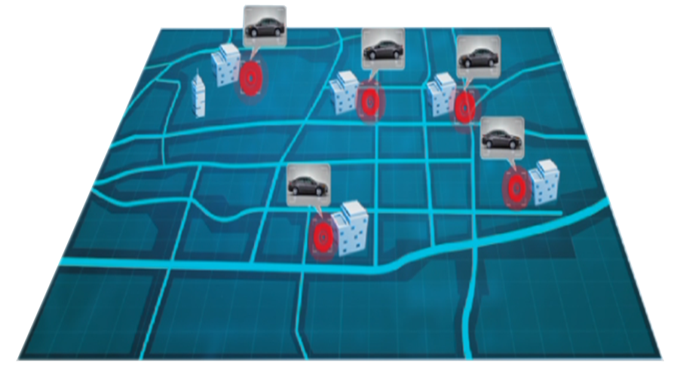
实例：盗窃雅阁车案件

Slide 12
背景与动机
互联网、物联网的发展使得“海量高速”数据日益普遍
海量：数据规模大
高速：数据产生、到达速率高
对海量高速数据进行实时搜索的需求呈爆炸式增长
工程及运输领域：对工作部件在运行过程中快速产生的大量数据进行处理和分析，搜索发现异常
波音737: 引擎每小时产生20TB数据

Slide 13
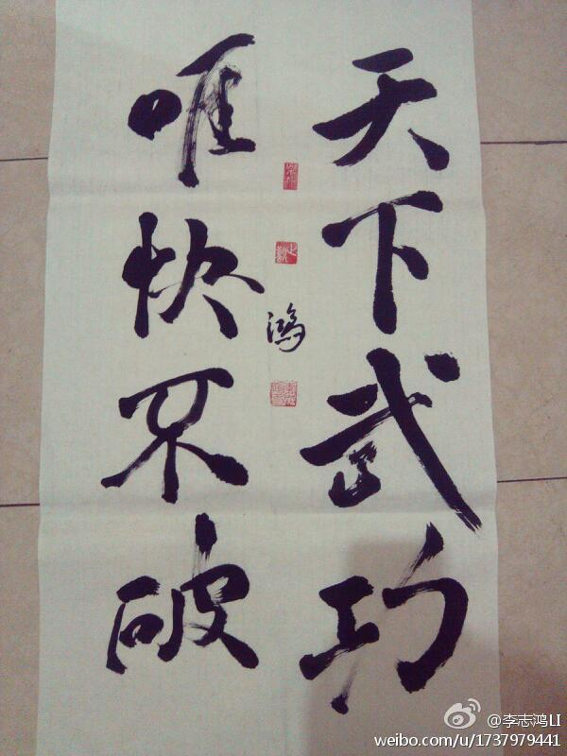
应用场景的特点
数据规模庞大
数据到达极快
搜索模型复杂
任务时效性强

Slide 14
现有技术不能满足需求
Hadoop/MapReduce
主要面向（相对）静态数据的批处理
实时性不够
分布式内存数据库
减少I/O，提高了搜索速度
主要面向事务处理及简单查询
对复杂模式搜索支持不足

Slide 15
现有技术不能满足需求
流式计算模型
StreamBase：单机处理，scale-up
S4、Storm,…：分布式计算
利用内存，减少I/O
提供面向动态数据处理的原语
表达能力不足，无法较好支持复杂算法
容错机制、负载均衡等还需完善
需要对海量高速数据实时搜索展开研究！

Slide 16
提纲
一、背景动机
二、研究内容

Slide 17
研究内容一：实时搜索的计算模型
MapReduce计算模型针对批处理做了大量优化，但与实时处理中数据的高度动态性之间存在错配。
Spark Streaming采用mini-batch处理模式进行“适配”，实时性仍无保证。
S4、Storm采用事件驱动计算模型Actor Model，具有“一过性”，不能支持对数据的反复处理，对连接、迭代的支持不足。
研究适用于海量高速数据实时搜索的
计算模型和体系架构
Notes:
因此，应研究适用于海量高速数据实时处理和分析的新型计算模型并设计相应的体系架构，既能够“原生”地面向海量、高速动态数据，又能够满足实时处理对数据存取以及诸如连接、迭代等复杂计算的需求，同时还应充分考虑分布式环境。

Slide 18
研究内容二：支持实时搜索的查询处理模型与查询优化
现有的分布式海量数据搜索基本算子缺乏足够的表达能力
MapReduce, Pig, Hive等无法作用于实时环境中无界的数据流
应面向海量高速数据实时搜索的应用场景，设计适合分布式的查询处理模型，提供基本的处理算子和方便易用的查询语言，研究分布式查询优化。
Notes:
具体地，研究基本算子的界定和语义描述、算子的执行策略、算子之间的作用关系以及查询语言到对应基本操作的转换。此外，有别于传统单机式实时处理，海量高速数据实时处理查询模型在设计时需要充分考虑处理场景的分布式特性，需要研究底层的算子定义和分布式查询优化，为查询处理提供高效支持。

Slide 19
研究内容三：支持实时搜索的在线分析算法
在线分析挖掘是实时复杂模式搜索的基础
例如，实时搜索“伴随车辆”
要求
算法应支持模型的增量更新
所有分析和挖掘操作如聚集、去重等，都需要在线完成
支持分布式处理

Slide 20
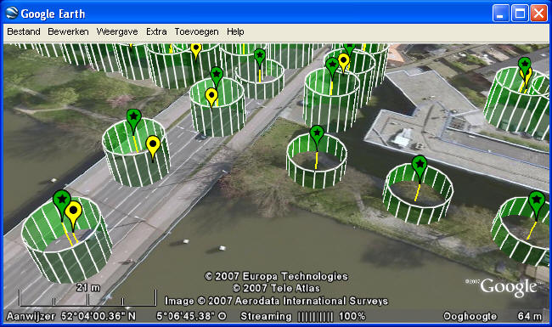
例子：分布式时空K近邻搜索
问题
海量的时空数据和大规模的并发搜索。
挑战
集中式的K近邻搜索算法难以应对时空大数据。

Slide 21
例子：分布式时空K近邻搜索
基于主从分布式模型，通过建立分布式的动态Strip索引结构（DSI），实现对海量数据的分布式实时索引；设计分布式搜索算法（DKNN），通过最多两次迭代计算，得到准确的K近邻搜索结果。
Z. Yu, X. Yu, Y. Liu, K. Q. Pu. Scalable Distributed Processing of K Nearest Neighbor Queries over Moving Objects. In TKDE, 2014.

Slide 22
例子：社交媒体中的连续K近邻搜索
问题：
用户抽象为基于内容的特征向量
实时推荐与用户特征最接近的K个用户
挑战：
数据维度很大，需要减小“维度灾难”影响
数据集连续变化，需要实时更新KNN结果

Slide 23
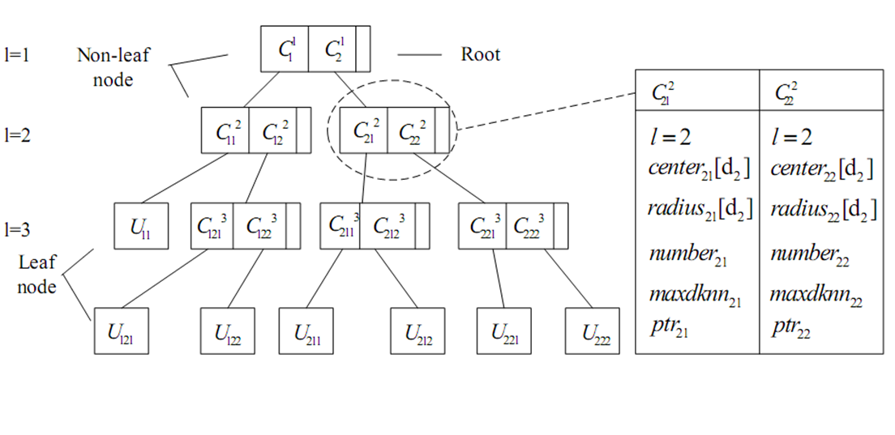
例子：社交媒体中的连续K近邻搜索
建立索引HDR-tree来快速得到受数据变化影响的搜索请求。
1、利用降维技术 (PCA, 随机投影)减少了计算量；
2、支持索引增量更新和结果的增量计算。
C. Yang, X. Yu, Y. Liu. Continuous KNN Join Processing for Real-time Recommendation. In ICDM 2014.

Slide 24
研究内容四：实时搜索的系统支撑
实时高可用技术
提高内存数据的高可用性
降低高可用策略对外存的依赖
海量高速数据实时处理的负载均衡方法
现有方法主要考虑负载失衡后的调整
为保证实时性，需要研究具有“前瞻性”的负载均衡方法，避免失衡的发生

Slide 25
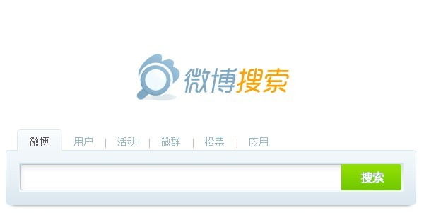
例子：分布式实时微博搜索
问题
微博发布后，应立即可搜
支持各种结果排序策略
挑战
微博数据呈现海量高速的特点
Twitter峰值25000条/秒
基于内存的高可用

Slide 26
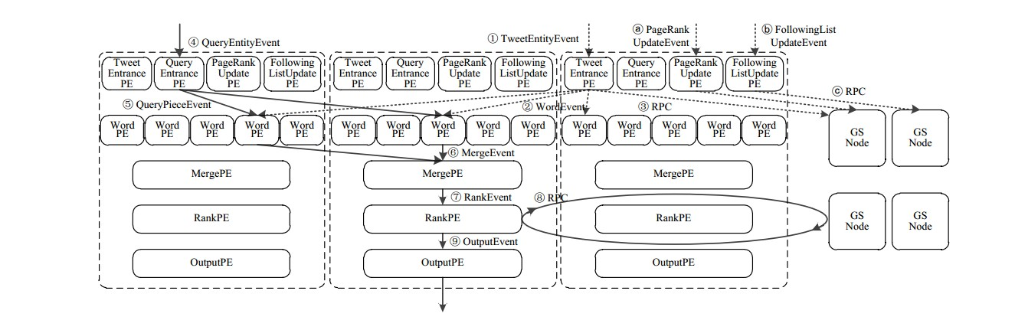
例子：分布式实时微博搜索
方案：基于S4构建分布式微博搜索系统
1.通过同步冗余节点的方式实现热备
2.利用全局存储解决信息共享问题
L. Lin, X. Yu, N. Koudas. Pollux: Towards Scalable Distributed Real-time Search on Microblogs, in EDBT 2013.

Slide 27
总结
海量高速网络空间数据的实时搜索是重要的现实需求
海量高速网络空间数据的实时搜索涉及多个科学问题

Slide 28
谢谢！请批评指正！

